Slide 1
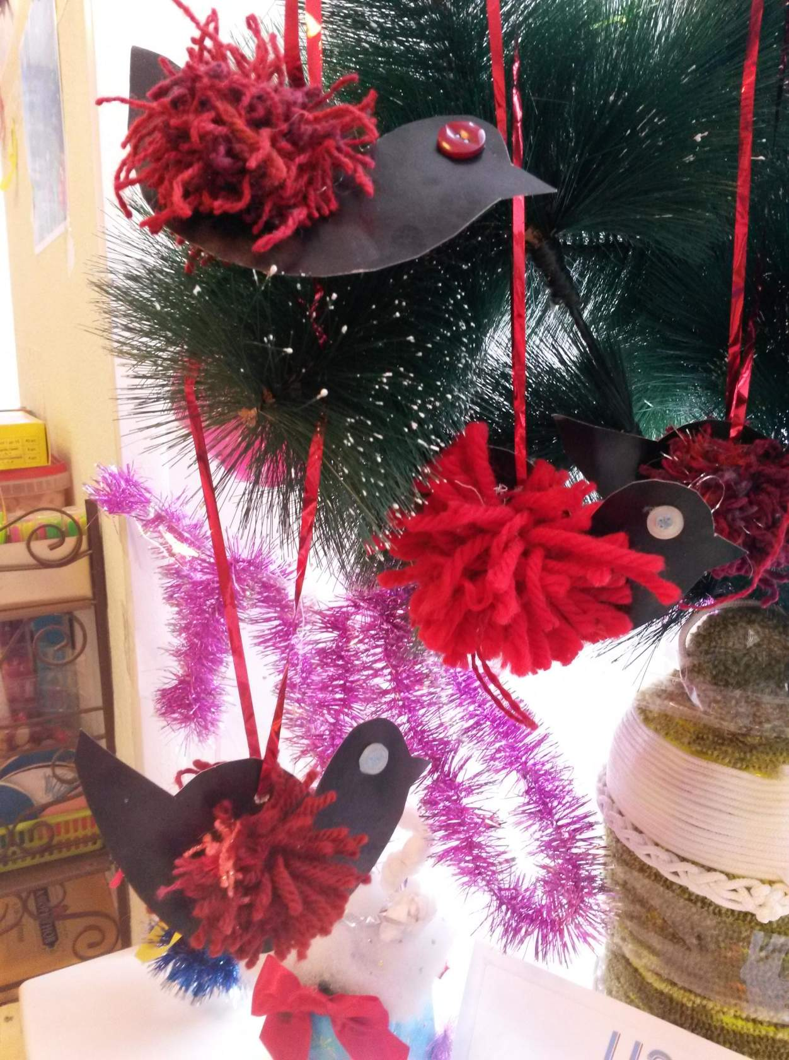
Елочная игрушка «СНЕГИРЬ» Мастерим вместе с детьми
Мастерили игрушку:
дети подготовительной группы «Зайчики» и
воспитатель ЖарковаС.И. МБДОУ № 519

Slide 2
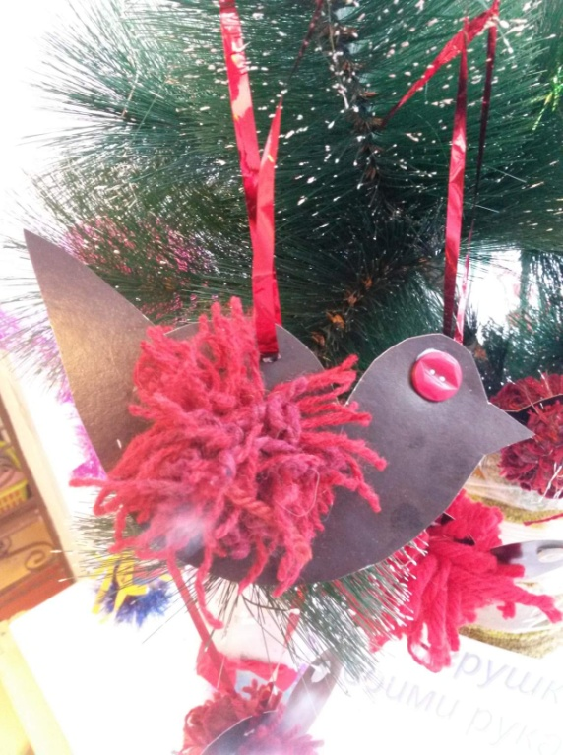
Игрушка из помпонов
С этой игрушки мы с ребятами начали подготовку к празднику в этом году. На сердце даже теплее становится, когда с веток елки на тебя смотрит пушистая птичка, сделанная своими руками.

Slide 3
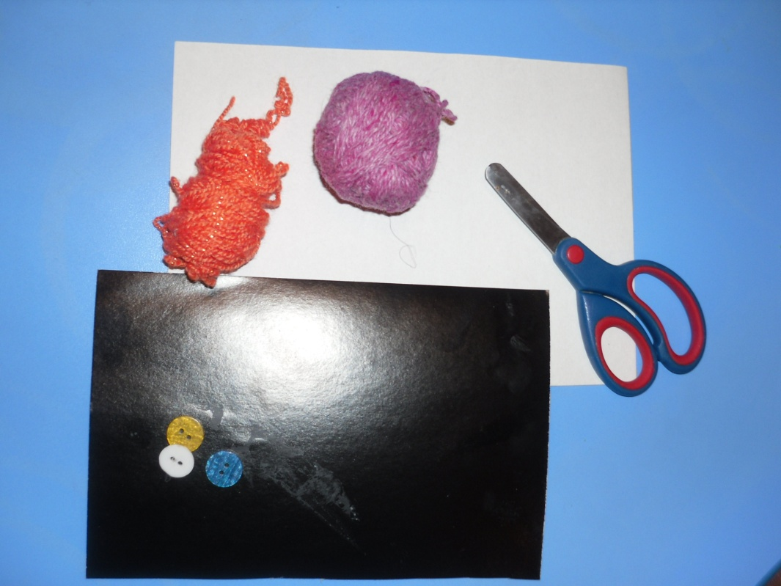
Материалы для игрушки:
Картон черного цвета желательно с двух сторон
Обычный картон
Нитки красного, оранжевого, розового цветов
Ножницы
Клей
Пуговки (глазки)

Slide 4
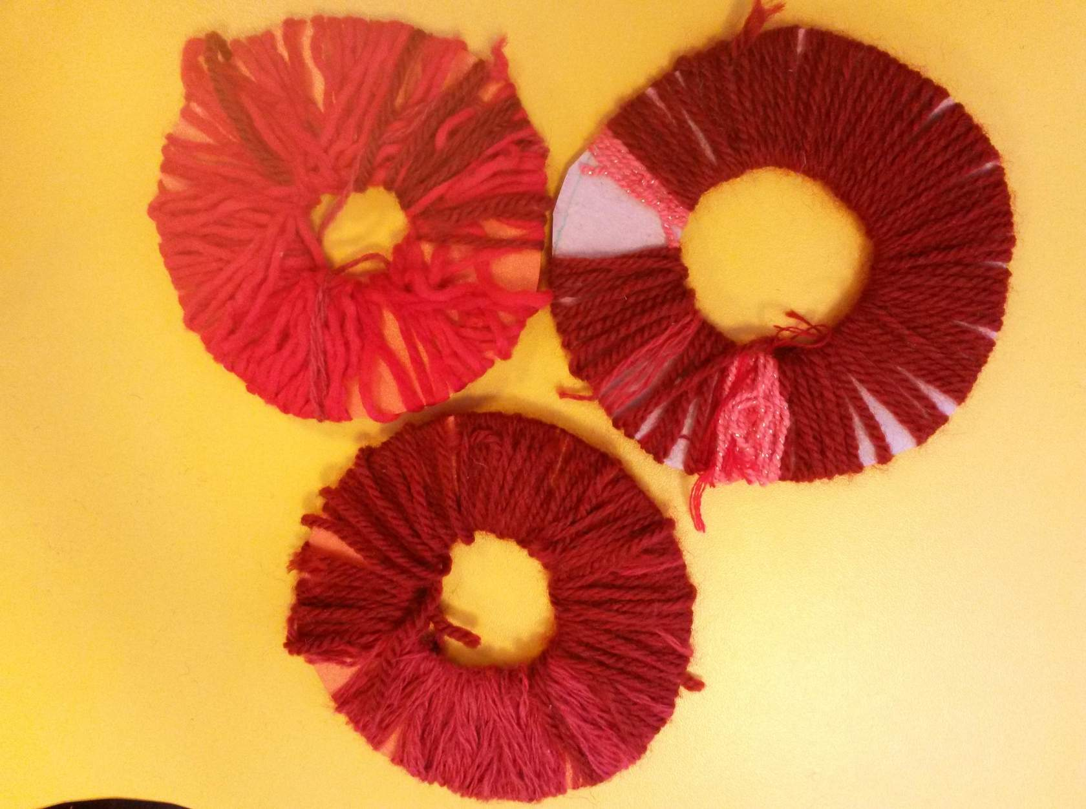
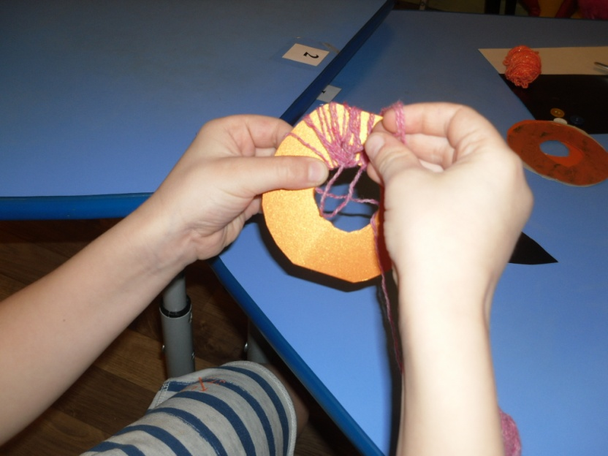
Готовим помпон
Чем толще нитка, тем меньше ее пойдет на создание помпона.
Вырезаем из картона или любого другого плотного материала кружок и начинаем обматывать нитками.

Slide 5
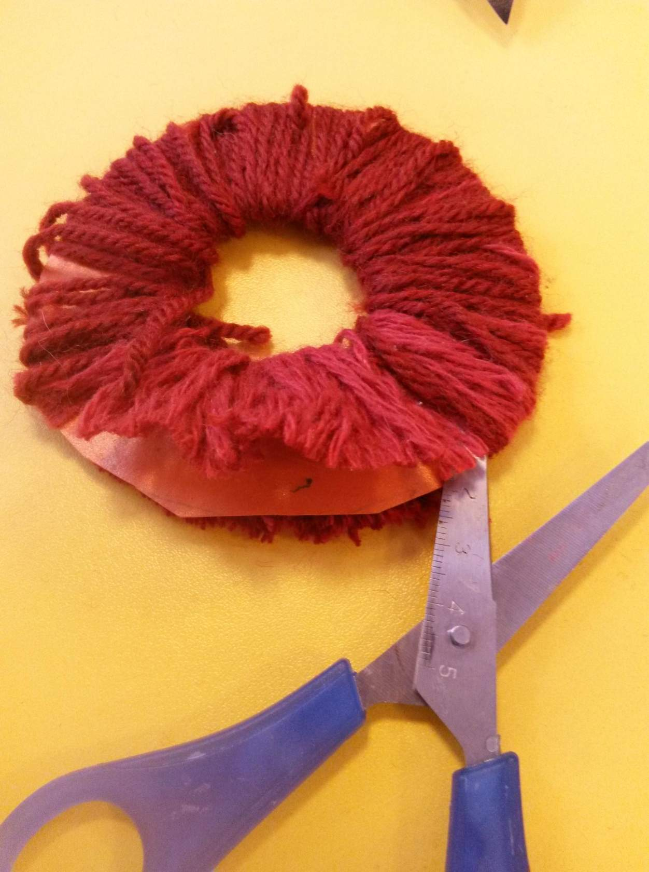
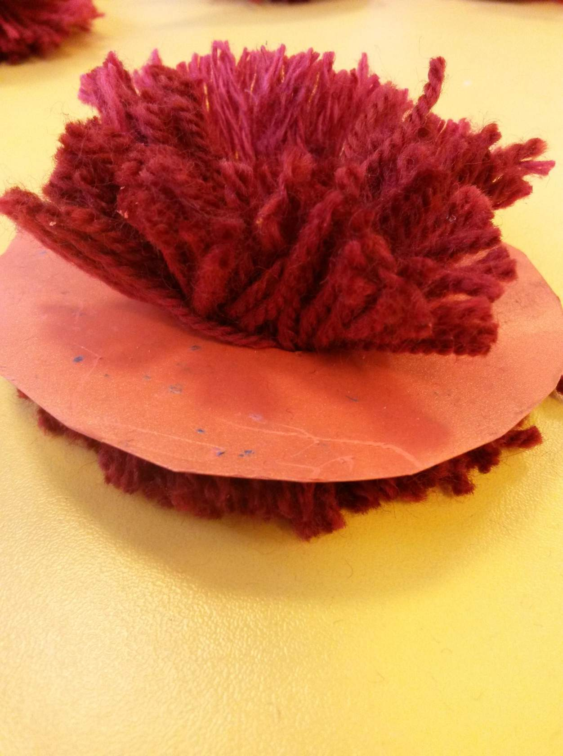
Когда отверстие с трудом будет пропускать карандаш, смело разрезайте по контуру круга ваши нити.

Slide 6
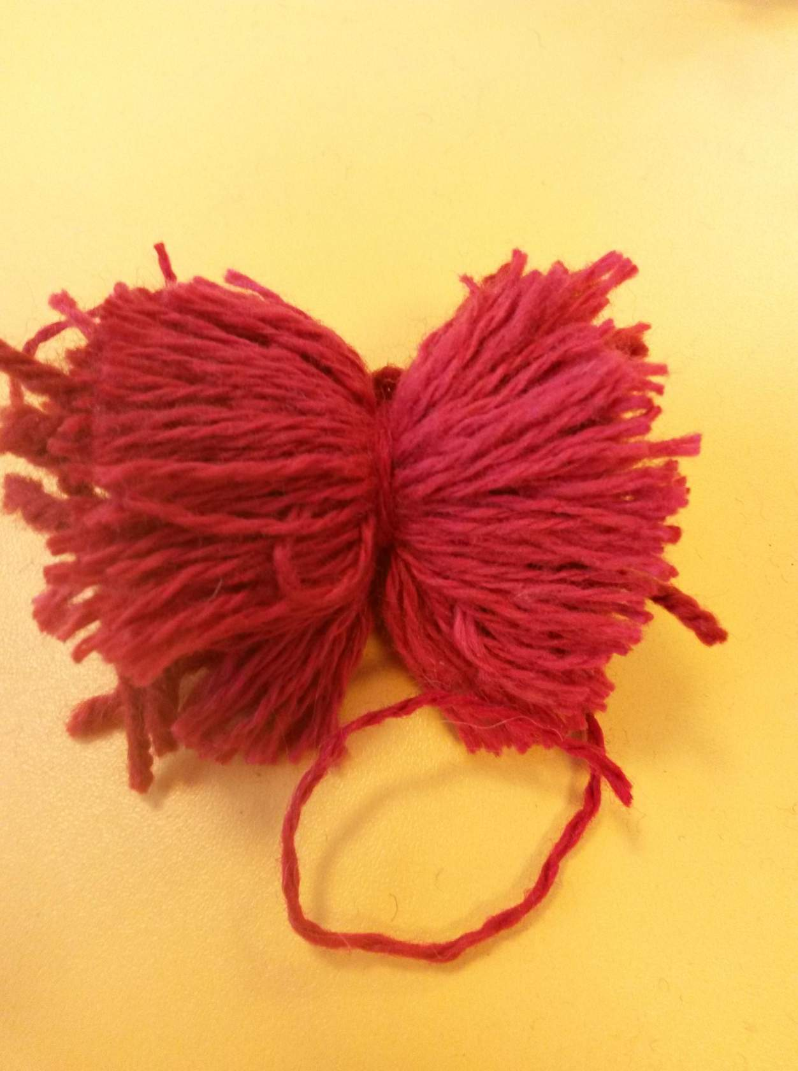
Затягиваем ниткой и убираем картон

Slide 7
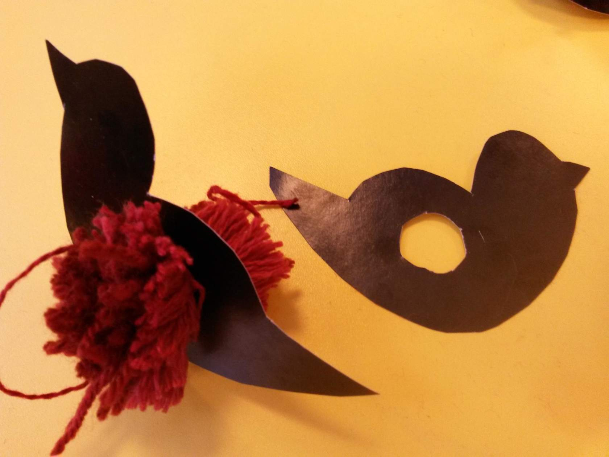
Готовим контур птички
Из черного картона вырезаем контур птички.
Прорезаем дырочку внутри и просовываем наш помпон.

Slide 8
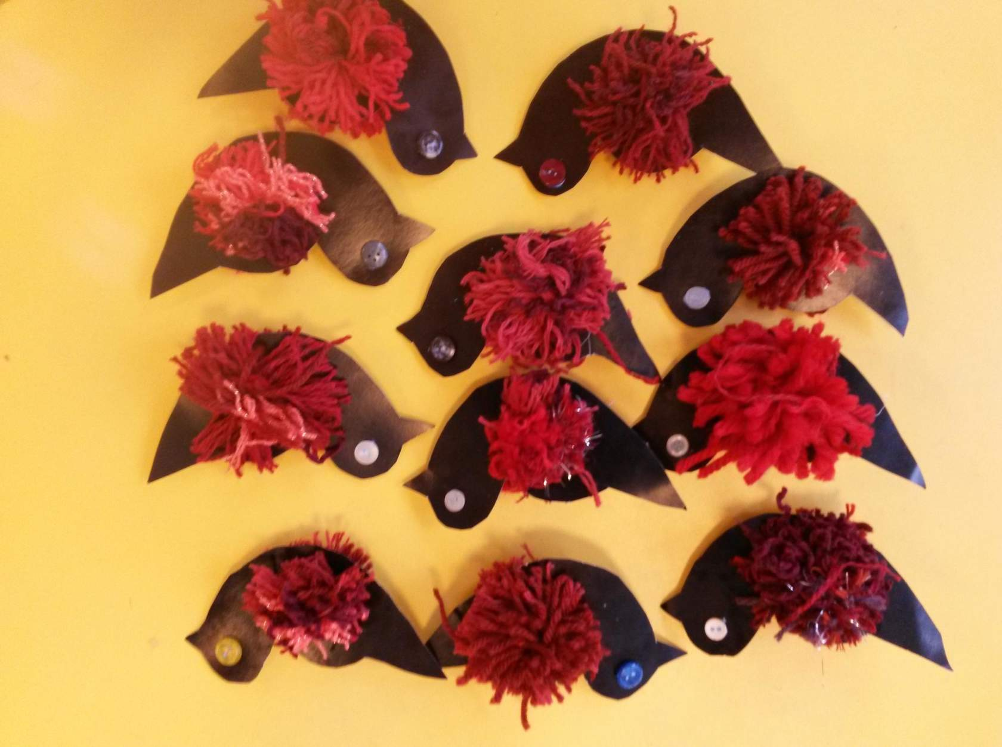
Последний штрих
Приклеиваем глазки.
Это могут быть пуговки , глазки можно купить готовые или нарисовать на картоне.
Подвешиваем на ниточку.

Slide 9
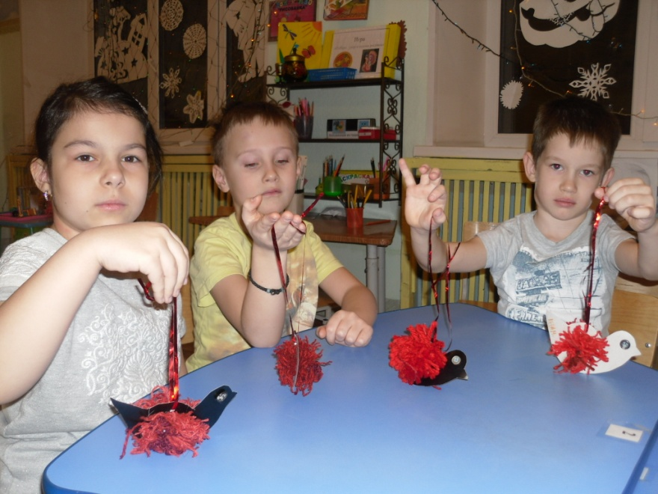
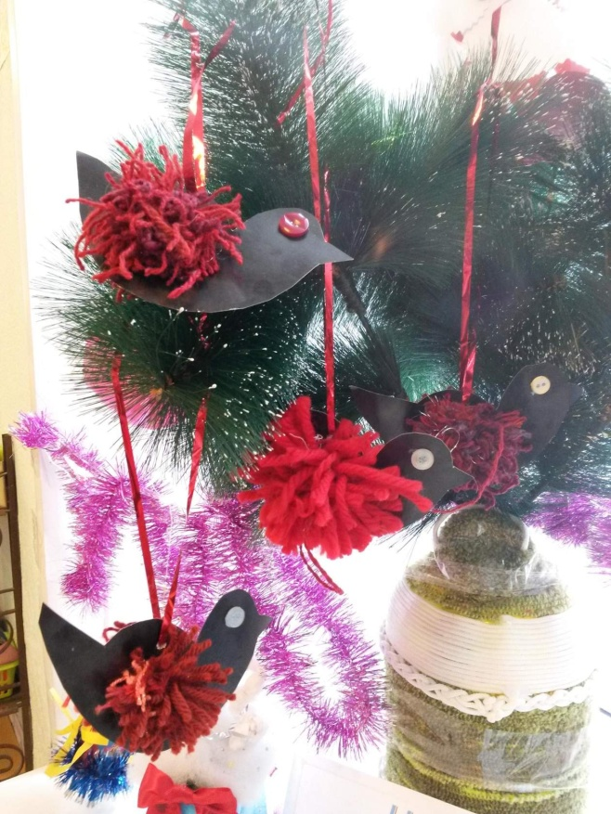
Вот такие птички у нас получились.

